Slide 1

SUSTABIL
Grupo 6:
Anderson Mariano
Arthur de Paula
Franklin da Silva
Gabriel Ferraz
Guilherme Nascimento
João Oliveira

Slide 2

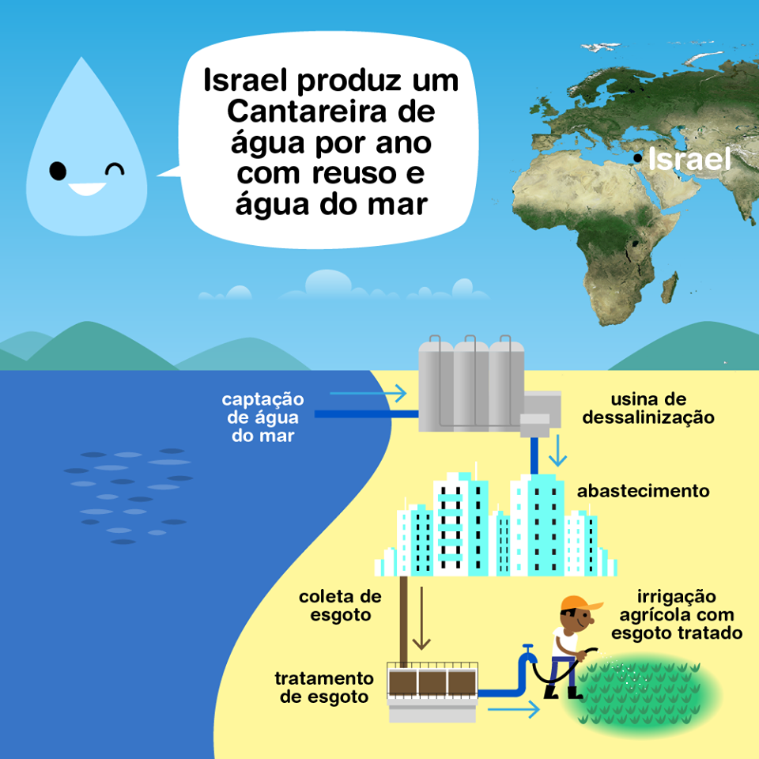
Problema - Contexto
Cuide do vazamento, faça sua parte
Sustabil é a solução
Grandes vazamentos vem acontecendo no Brasil, cerca de 37% da água é perdida gerando um prejuízo de estimados 12 bilhões de reais anualmente, essa quantidade de água perdida daria facilmente para encher 6 sistemas Cantareira.
Com isto no nordeste está ocorrendo um grande projeto de instalação de dessalinizadores, com o nosso projeto será mais prático instalar nessa região a princípio.

Slide 3

Surgimento da Sustabil
A Sustabil surgiu em 2019 afins de resolver o problema de vazamento no Nordeste, de maneira eficaz o descobrimento de vazamento e possíveis vazamentos se tornou simples e rápido com o nosso sistema.
Somos uma empresa privada que se preocupa com o desperdício e com o meio ambiente.
Nossos clientes? Sabesp, MDR (Ministério do Desenvolvimento Regional) e MMA (Ministério do Meio Ambiente).
Entre em contato conosco: sustabil@bandtec.com.br

Slide 4



Solução do Problema
A solução proposta pela Sustabil foi implantar sensores de umidade (DHT11) nos encanamentos onde os dados passariam por roteadores das ruas e chegariam no servidor da Sustabil onde terá um site para acessar e checar as informações transmitidas em gráficos.
Fixados em partes externas dos canos para detecção do vazamento e futuros prejuízos gigantescos.
Sinal de vazamento? O sensor emitiria um alerta que será possível visualizar no site e assim entraremos em contato com o cliente o mais rápido possível.

Slide 5
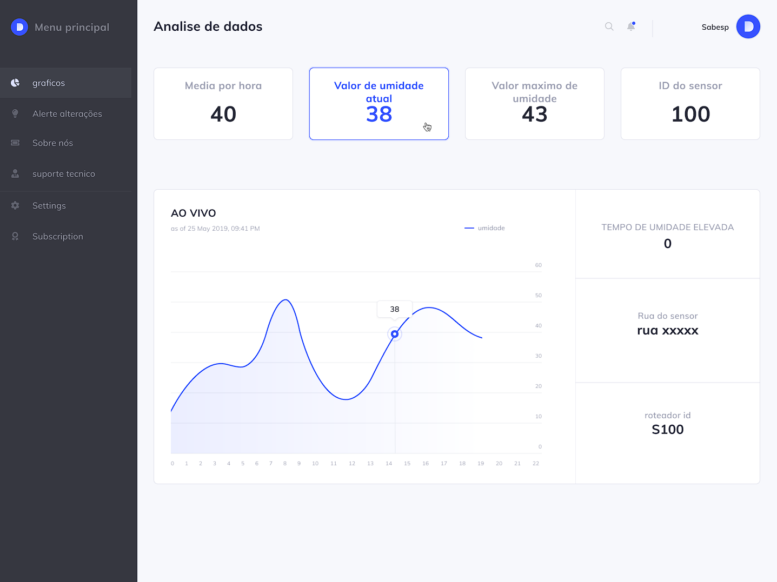
Onde verificar?
Criamos um site institucional para a verificação dos dados nos gráficos, o cliente tem acesso total para acompanhar, mas o acompanhamento seria de nossa equipe para o cliente não precisar ficar o dia inteiro olhando gráficos.

Slide 6

Custos
Não ter um prejuízo de estimados R$38.461.537 mensais por vazamentos e somente ter um custo de estimados R$ 9.000.000 por ano é:
Os custos dos nossos serviços seriam de R$750.000,00 mensal e o preço de instalação cobrado uma única vez de R$2.000.000,00 na região do Agreste e Sertão, já incluso a manutenção e o contato direto com o cliente sobre os vazamentos

Slide 7





Onde iria armazenar os dados?
Os dados serão armazenados em nosso banco de dados, todas as informações pedidas para o cadastro serão armazenadas e os sensores atribuídos a seus respectivos clientes
Sensor 3 detectou um possível vazamento

